Slide 1
网络协议分析与实现
鲍青
杭州电子科技大学网络空间安全学院
E-mail: qbao@hdu.edu.cn

Slide 2
目录
PPP协议
以太网及IEEE 802.3
无线局域网及IEEE802.11
网卡驱动及网络接口层的实现
TCP/IP Protocol Analysis
Notes:
无线局域网本质的特点是不再使用通信电缆将计算机与网络连接起来，而是通过无线的方式连接，从而使网络的构建和终端的移动更加灵活.它和WiFi不一样，因为它的传输功率更大，覆盖范围更加广阔，一般出现在商场或者便利店等地方.如果你使用的手机是正版国行，不管是苹果还是安卓手机，他们一般会显示WLAN或者无线局域网，因为WLAN应用的场景更为广泛，也可以说是WiFi的升级版.
WiFi实际上是无线保真的意思，通俗地说WiFi其实是一种无线联网技术，是一种距离较短的无线技术
网络工程系
电子科大通信学院

Slide 3
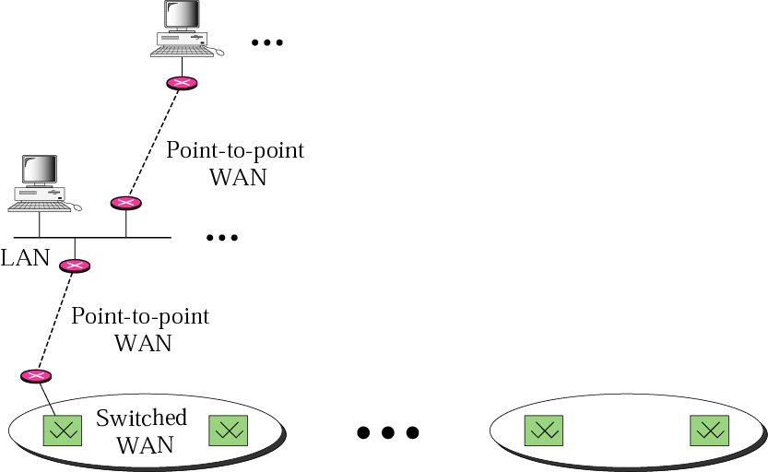

Internet Model
Internet不是一种新的网络
  建立在底层网络上的网际网
    底层网络——“物理网”
    网际网——“互联网”
物理网为上层提供通信支持
  TCP/IP将物理网络视为是互联网的“信道”或“接口”
Local ISP LAN
TCP/IP Protocol Analysis

Slide 4
Transmission Media
Wired
  Guided/Conducted media，导向介质
  Use a wire or cable conductor
  Twisted-pair （双绞线）、Coaxial cable（同轴电缆）
  Fiber-optic cable（光纤）
Wireless
  Unguided/Radiated media，非导向介质
  Use radio waves of different frequencies
TCP/IP Protocol Analysis

Slide 5
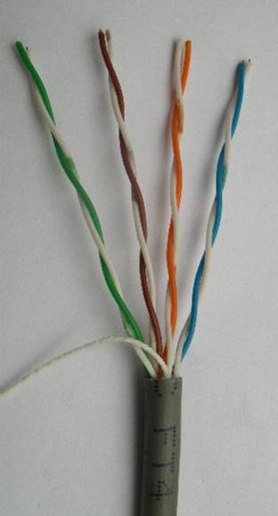
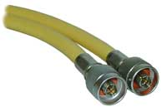
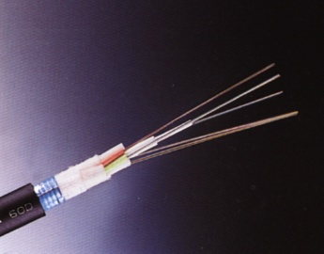
Wired Media
Twisted-pair
10Base5
Fiber Optics
TCP/IP Protocol Analysis

Slide 6
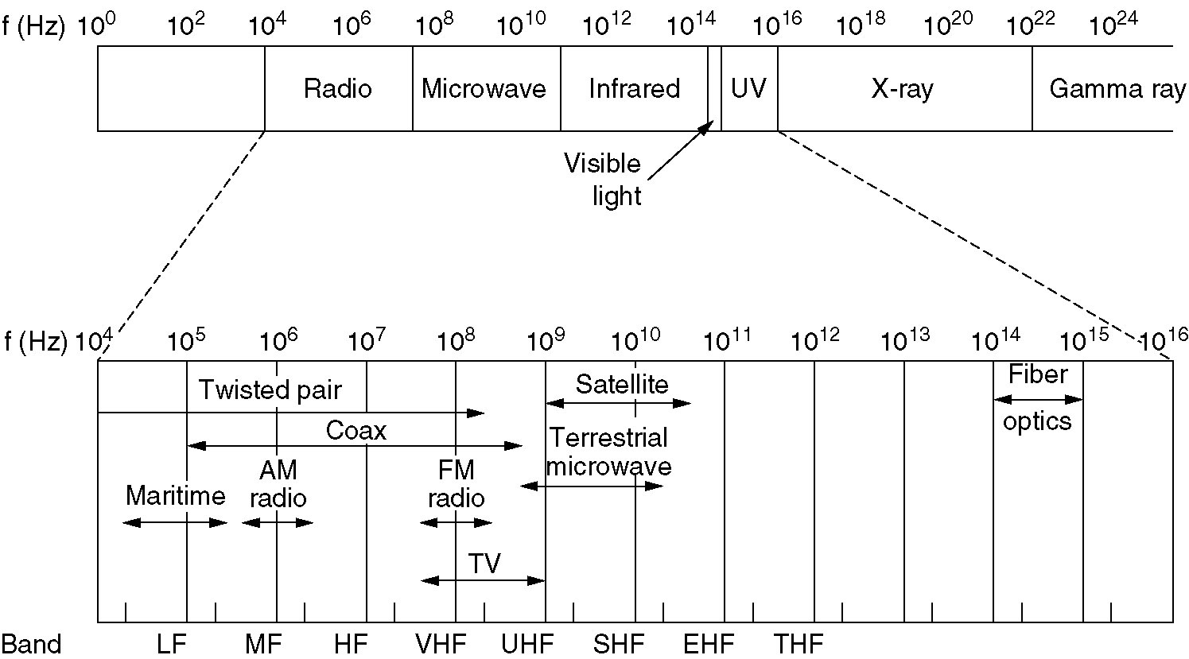
The Electromagnetic Spectrum
Radio, microwave, infrared, and visible light portions of the spectrum can all be used for transmitting information by modulating the amplitude, frequency, or phase of the waves.
Ultraviolet light, X-rays, and gamma rays are hard to produce and modulate, do not propagate well through buildings, and are dangerous to living things.
TCP/IP Protocol Analysis

Slide 7
目录
PPP协议
以太网及IEEE 802.3
无线局域网及IEEE802.11
网卡驱动及网络接口层的实现
TCP/IP Protocol Analysis

Slide 8
WAN
Wide Area Network，广域网
Features
  Long-distance transmission of data, voice and video information over large geographical areas
  Utilize public, leased, or private communication facilities, usually in combination
TCP/IP Protocol Analysis

Slide 9
WAN
Technologies
  Point-to-point WAN: To connect two remote devices （连接2个远地设备）
    Physical layer: V.90 modem, ADSL, T line, SONET(Synchronous Optical Network，同步光纤网 )
    Data Link Layer: PPP, …
  Switched WAN: Backbone networks
    Frame Relay, ATM …
TCP/IP Protocol Analysis
Notes:
ADSL属于DSL技术的一种，全称Asymmetric Digital Subscriber Line（ 非对称数字用户线路），亦可称作非对称数字用户环路。是一种新的数据传输方式。
V.90 调制解调器(Modem)
ATM是Asynchronous Transfer Mode（ATM）异步传输模式的缩写，是实现B-ISDN的业务的核心技术之一。ATM是以信元为基础的一种分组交换和复用技术。
帧中继（frame relay）是于1992年兴起的一种新的公用数据网通讯协议，1994年开始获得迅速发展。帧中继是一种有效的数据传输技术，它可以在一对一或者一对多的应用中快速而低廉的传输数字信息。
网络工程系
电子科大通信学院

Slide 10





WAN
找出下图中的广域网
区域ISP网络
PSTN
骨干网络
Dialing
网络接入点（NAP）
ADSL
骨干网络
Access network
TCP/IP Protocol Analysis
Notes:
PSTN ( Public Switched Telephone Network )定义：公共交换电话网络，一种常用旧式电话系统。即我们日常生活中常用的电话网
ISP:全称为Internet Service Provider,即因特网服务提供商,能提供拨号上网服务、网上浏览、下载文件、收发电子邮件等服务
广域网（英语：Wide Area Network，缩写为 WAN），又称广域网、外网、公网。是连接不同地区局域网或城域网计算机通信的远程网
网络工程系
电子科大通信学院

Slide 11
PPP协议的组成
1992 年制订了 PPP 协议。经过 1993 年和 1994 年的修订，现在的 PPP 协议已成为因特网的正式标准[RFC 1661]。
PPP 协议有三个组成部分
  一个将 IP 数据报封装到串行链路的方法。
  链路控制协议 LCP (Link Control Protocol)。
  网络控制协议 NCP (Network Control Protocol)。

Slide 12
PPP协议帧格式
IP 数据报
先发送
首部
尾部
F
A
C
协议
信 息 部 分
FCS
F
7E
FF
03
7E
字节
1
1
1
2
不超过 1500 字节
2
1
PPP 帧
PPP 有一个 2 个字节的协议字段。
  0x0021 — PPP 帧的信息字段就是IP 数据报。
  0xC021 — 信息字段是 PPP 链路控制数据。
  0x8021 — 表示这是网络控制数据。
  0xC023 — 信息字段是安全性认证PAP。
  0xC025 — 信息字段是LQR。
  0xC223 — 信息字段是安全性认证CHAP。
FF、03是固定的
Notes:
LQR：链路质量报告；CHAP：握手身份认证协议；
PAP是两次握手，明文传输用户密码进行认证；CHAP是三次握手，传输MD5值进行认证
尾部中的第一个字段(2个字节)是使用CRC的帧检验序列FCS。尾部中的标志字段F(Flag)，规定为0x7E(符号0x表示它后面的字符是用十六进制表示的。十六进制的7E的二进制表示是01111110)，标志字段表示一个帧的结束
帧校验序列FSC

Slide 13
PPP协议帧格式(cont.)
标志字段 F = 0x7E （符号“0x”表示后面的字符是用十六进制表示。十六进制的 7E 的二进制表示是 01111110）。
地址字段 A 只置为 0xFF。地址字段实际上并不起作用。
控制字段 C 通常置为 0x03。
PPP 是面向字节的，所有的 PPP 帧的长度都是整数字节。
IP 数据报
先发送
首部
尾部
F
A
C
协议
信 息 部 分
FCS
F
7E
FF
03
7E
字节
1
1
1
2
不超过 1500 字节
2
1

Slide 14
异步传输时的字节填充
问题：信息字段中出现了标志字段的值，可能会被误认为是“标志”，怎么办？
  将信息字段中出现的每个 0x7E 字节转变成为 2 字节序列(0x7D, 0x5E)。
  若信息字段中出现一个 0x7D 的字节, 则将其转变成为 2 字节序列(0x7D, 0x5D)。
  若信息字段中出现 ASCII 码的控制字符（即数值小于 0x20 的字符），则在该字符前面要加入一个 0x7D 字节，同时将该字符的编码加以改变。
IP 数据报
先发送
首部
尾部
F
A
C
协议
信 息 部 分
FCS
F
7E
FF
03
7E
字节
1
1
1
2
不超过 1500 字节
2
1
Notes:
转义字符0x7D
例如，出现0x03(在控制字符中是“传输结束”ETX)就要把它转变为2字节序列的(0x7D，0x31)。
网络工程系
电子科大通信学院

Slide 15
零比特填充方法
PPP 协议用在 同步光纤网SONET/SDH 链路时，是使用同步传输（一连串的比特连续传送）。这时 PPP 协议采用零比特填充方法来实现透明传输
在发送端，只要发现有 5 个连续 1，则立即填入一个 0。接收端对帧中的比特流进行扫描。每当发现 5 个连续1时，就把这 5 个连续 1 后的一个 0 删除，
Notes:
由于在发送端进行了字节填充，因此在链路上传送的信息字节数就超过了原来的信息字节数。但接收端在接收到数据后再进行与发送端字节填充相反的变换，就可以正确地恢复出原来的信息
在发送端先扫描整个信息字段(通常使用硬件实现，但也可以用软件实现，但是会慢一些)。
接收端在收到一个帧时，先找到标志字段F以确定帧的边界，接着再用硬件对其中的比特流进行扫描，每当发现5个连续1时，就把5个连续1后的一个0删除，以还原成原来的信息比特流。
网络工程系
电子科大通信学院

Slide 16
零比特填充法
信息字段中出现了和
标志字段 F 完全一样
的 8 比特组合
0 1 0 0 1 1 1 1 1 1 0 0 0 1 0 1 0
会被误认为是标志字段 F
0 1 0 0 1 1 1 1 1 0 1 0 0 0 1 0 1 0
发送端在 5 个连 1 之后
填入 0 比特再发送出去
发送端填入 0 比特
0 1 0 0 1 1 1 1 1 0 1 0 0 0 1 0 1 0
在接收端把 5 个连 1
之后的 0 比特删除
接收端删除填入的 0 比特

Slide 17
PPP协议的工作状态
当用户拨号接入 ISP 时，路由器的调制解调器对拨号做出确认，并建立一条物理连接。
PC 机向路由器发送一系列的 LCP 分组（封装成多个 PPP 帧）。
这些分组及其响应选择一些 PPP 参数，进行网络层配置，NCP 给新接入的 PC机分配一个临时的 IP 地址，使 PC 机成为因特网上的一个主机。
通信完毕时，NCP 释放网络层连接，收回原来分配出去的 IP 地址。接着，LCP 释放数据链路层连接。最后释放的是物理层的连接。

Slide 18
PPP协议的工作状态(cont.)
链路静止
设备之间无链路
LCP 配置
协商失败
物理层连接建立
LCP 链路
终止
链路建立
物理链路
LCP 配置协商
鉴别失败
链路终止
鉴别
LCP 链路
鉴别成功或无需鉴别
链路故障或
关闭请求
网络层协议
已鉴别的 LCP 链路
NCP 配置协商
链路打开
已鉴别的 LCP 链路
和 NCP 链路

Slide 19
目录
HDLC协议
PPP协议
以太网及IEEE 802.3
无线局域网及IEEE802.11
网卡驱动及网络接口层的实现
TCP/IP Protocol Analysis

Slide 20
LAN
Local Area Network，局域网
Transmission technology： Broadcast links
  Multiple systems attached to a shared media
Features
  Broadcast capability
  High total bandwidth, low delay, low error rate
  Limited geography, limited numbers of stations
Technologies
  Ethernet, Token Ring, FDDI, WLAN
TCP/IP Protocol Analysis

Slide 21
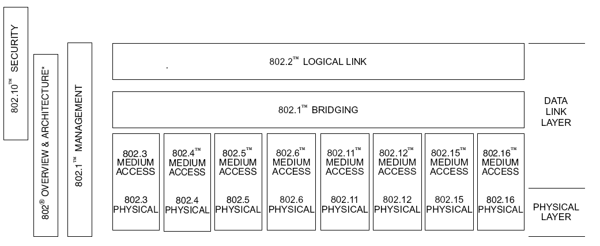
IEEE802 Architecture
实现链路层的流量控制和差错控制
LLC
MAC
TCP/IP Protocol Analysis

Slide 22
Collision（冲突）
A
B
C
D
E
Normal transmission
A
B
C
D
E
Collision occurs → collision domain（冲突域）
TCP/IP Protocol Analysis

Slide 23
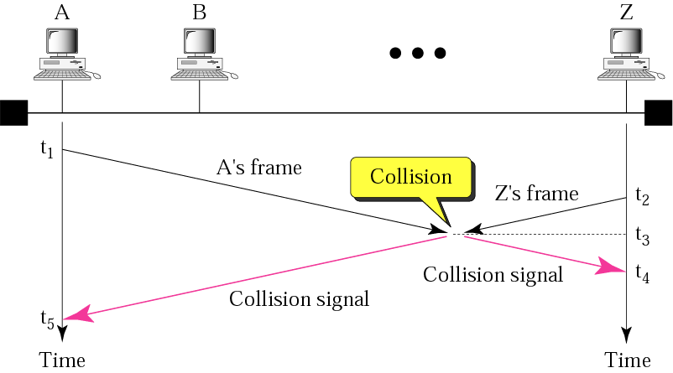
CSMA/CD
CSMA/CD → 最小帧长度
  帧的最小长度≥ 2τc
    2τ: 网络的往返传播延迟
    c : 信道容量（数据率）
传统以太网：已知信道长度为2500m时，2τ＝51.2us，c＝10Mbps，那么最小帧长度是：
  512bit＝64Byte
TCP/IP Protocol Analysis
Notes:
CSMA/CD(Carrier Sense Multiple Access with Collision Detection)基带冲突检测的载波监听多路访问技术(载波监听多点接入/碰撞检测).如果一个节点在传输期间检测出碰撞冲突，则立即停止该次传输，并向信道发出一个“拥挤”信号
信道是传输信息的通道,信道容量描述了信道无差错地传输信息的最大能力,可以用来衡量信道的好坏
实际上，冲突是以太网电缆传输距离限制的一个因素。例如，如果两个连接到同一总线的节点间距离超过2500米，数据传播将发生延迟，这种延迟将阻止CSMA/CD的冲突检测例程正确进行
网络工程系
电子科大通信学院

Slide 24
Ethernet VS IEEE802.3
DIX标准： DEC/Intel/Xerox
  早期标准，便于使用但权威性不足
  Ethernet Ⅰ(1980)、Ethernet Ⅱ(1982)
IEEE 标准
  当今标准，由IEEE 802.3工作组负责
  1982年12月：802.3标准草案宣布
  Xerox将4件专利转交IEEE
  802.3得到ANSI/ISO的认可，成为以太网的同义词
  IEEE 802.3-1985：标准的第一个版本
    必须与LLC子层一起使用
  IEEE802.3-2002：正式标准第二版（现行）
    可以直接通过MAC向高层提供服务（可不需LLC）
TCP/IP Protocol Analysis
Notes:
LLC是Logical Link Control的缩写，意思为逻辑链路控制子层。LLC负责识别网络层协议，然后对它们进行封装。LLC报头告诉数据链路层一旦帧被接收到时，应当对数据包做何处理。
网络工程系
电子科大通信学院

Slide 25
Ethernet Frame Format
RFC 894: IP packets over Ethernet networks, 1984
RFC 1042: IP packets over IEEE 802 networks, 1988
byte
7
1
6
6
2
46~1500
4
S
F
D
Destination
Address
Source
Address
Data
Preamble
Type
FCS
IP/ARP Packet
byte
7
1
6
6
2
46~1500
4
S
F
D
Destination
Address
Source
Address
Data
Preamble
Len
FCS
802.2 LLC 802.2 SNAP IP/ARP Packet
3
5
38~1492
TCP/IP Protocol Analysis
Notes:
网络工程系
电子科大通信学院
Preamble: (翻译：前置码)
物理层添加
功能：提醒有帧到来；定时同步
SFD（Start Frame Delimiter）：10101011
为了区别802.3数据帧中所封装的数据类型， IEEE引入了802.2SAP和SNAP的标准.IEEE802.2SNAP是：LLC标准包括两个服务访问点，源服务访问点（SSAP）和目标服务访问点（DSAP）

Slide 26
IEEE802.3 Frame Format（cont.）
IEEE std 802.3-2002
Length/Type field
  The meaning depends on its numeric value
  Length：if <= 1500
  Type：if >=1536（0x0600）
byte
7
1
6
6
2
46~1500
4
S
F
D
Destination
Address
Source
Address
Len/
Type
Data
Preamble
FCS
TCP/IP Protocol Analysis
Notes:
16*16*6 = 1536
网络工程系
电子科大通信学院

Slide 27
IEEE802.3 Address
双地址：目的地址（6Byte），源地址（6Byte）
地址类型
  Broadcast（广播）地址：to all stations
    all bit is ‘1’
  Multicast（组波）地址: to a group of stations
    第一个字节的最低位＝1
  Unicast（单播）地址: to a specific station
    第一个字节的最低位＝0
  例如
    00-16-76-07-D7-F6
    01-16-76-07-D7-F6
全局地址空间：2⁽⁴⁸⁻²⁾=2⁴⁶=7×10¹³个地址
  全局地址唯一
byte 1 2 3 4 5 6
网络发送顺序：
逐字节“从左至右”
每个字节“先低位、再高位”
TCP/IP Protocol Analysis
Notes:
每个字节内从右往左
网络工程系
电子科大通信学院

Slide 28
目录
HDLC协议
PPP协议
以太网及IEEE 802.3
无线局域网及IEEE802.11
网卡驱动及网络接口层的实现
TCP/IP Protocol Analysis

Slide 29
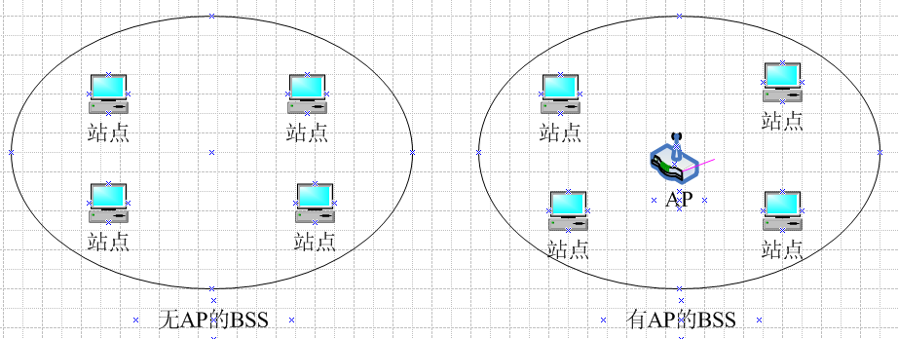
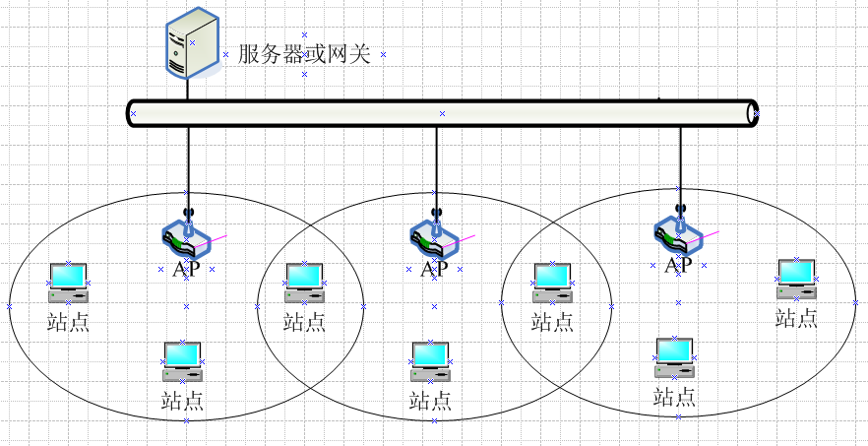
无线局域网及802.11
定义了两类服务
  基本服务集（Basic Service Set，BSS）
  扩展服务集（Extended Service Set，ESS）
TCP/IP Protocol Analysis
Notes:
网关(Gateway),将两个使用不同协议的网络段连接在一起的设备，是最复杂的网络互连设备，有路由功能。
无线AP（Access Point）：即无线接入点，它用于无线网络的无线交换机，也是无线网络的核心。无线AP是移动计算机用户进入有线网络的接入点
网络工程系
电子科大通信学院

Slide 30
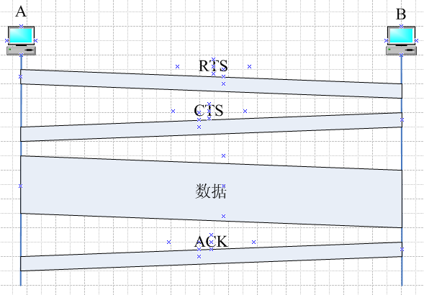
CSMA/CA
传输介质也是共享的
有“隐藏站”问题
载波侦听多路访问/冲突避免
TCP/IP Protocol Analysis
Notes:
载波侦听多路访问（英语：Carrier Sense Multiple Access，缩写：CSMA）是一种介质访问控制（MAC）的协议。载波侦听（Carrier Sense） 指任何连接到介质的设备在欲发送帧前，必须对介质进行侦听，当确认其空闲时，才可以发送。 多路访问（Multiple Access） 指多个设备可以同时访问介质，一个设备发送的帧也可以被多个设备接收。
网络工程系
电子科大通信学院

Slide 31
补充：LAN发展中的变化
高速化、光纤传输日益成熟
  10Mbps/100Mbps/1000Mbps/10Gbps
    80年代/1995年/1998年/2002年
  光纤传输日益成熟，使之进入主干网领域
从共享到交换：以太网交换机产生并大量应用
  网络总体性能急剧提高
  CSMA/CD协议开始只具有象征意义
    几乎不使用共享信道（而采用点对点信道），MAC协议不是必须
以太帧结构的重大改进
  摆脱LLC，面向多协议
  扩展帧结构，支持VLAN等多种用途
TCP/IP Protocol Analysis
Notes:
VLAN（Virtual Local Area Network）的中文名为"虚拟局域网"。虚拟局域网（VLAN）是一组逻辑上的设备和用户，这些设备和用户并不受物理位置的限制，可以根据功能、部门及应用等因素将它们组织起来，相互之间的通信就好像它们在同一个网段中一样
网络工程系
电子科大通信学院

Slide 32
Switching（交换）
Circuit Switching（电路交换）
Packet Switching （分组交换）
  Datagram （数据报）
  Virtual Circuit （ VC，虚电路）
Message Switching （报文交换）
Store-and-Forward
TCP/IP Protocol Analysis
Notes:
分组交换也称为包交换，它将用户通信的数据划分成多个更小的等长数据段，在每个数据段的前面加上必要的控制信息作为数据段的首部，每个带有首部的数据段就构成了一个分组。分组交换的本质就是存储转发，它将所接受的分组暂时存储下来，在目的方向路由上排队。分组交换的思想来源于报文交换，报文交换也称为存储转发交换，它们交换过程的本质都是存储转发，所不同的是分组交换的最小信息单位是分组，而报文交换则是一个个报文。由于以较小的分组为单位进行传输和交换，所以分组交换比报文交换快。报文(message)是网络中交换与传输的数据单元，即站点一次性要发送的数据块。报文包含了将要发送的完整的数据信息
网络工程系
电子科大通信学院

Slide 33
Circuit Switching
Connection setup
Data transfer
Connection release
TCP/IP Protocol Analysis
Notes:
电路交换（CS:circuit switching）是通信网中最早出现的一种交换方式，也是应用最普遍的一种交换方式
网络工程系
电子科大通信学院

Slide 34
Packet Switching
Datagram Subnet（数据报子网）
Virtual Circuit Subnet （虚电路子网）
II
Y
3
2
1
I
A
B
2
1
X
III
IV
II
Y
3
2
1
I
A
B
X
III
IV
TCP/IP Protocol Analysis
Notes:
两个节点或应用进程之间建立起一个逻辑上的连接或虚电路后，就可以在两个节点之间依次发送每一个分组，接收端收到分组的顺序必然与发送端的发送顺序一致，因此接收端无须负责在接收分组后重新进行排序。虚电路协议向高层协议隐藏了将数据分割成段，包或帧的过程。会在发送之前协商一条路径，中间的路由器会记载下这条路径并给这条路径标号。当H1封装时，只需携带路径标号，路由器会根据标号找到路径，最终到达H2。
当一对站点之间需要传输多个数据报时，由于每个数据报均被独立地传输和路由，因此在网络中可能会走不同的路径，具有不同的时间延迟，按序发送的多个数据报可能以不同的顺序达到终点。因此为了支持数据报的传输，站点必须具有存储和重新排序的能力。
网络工程系
电子科大通信学院

Slide 35

Chapter 3 Underlying Technologies
Transmission media
LAN
WAN
Connecting device
TCP/IP Protocol Analysis

Slide 36
Connecting Device
Repeater 转发器/ Hub 集线器 (网络设备)
Bridge 网桥/ L2 switch 二层交换机(网络设备)
Router 路由器/ L3 switch 三层交换机(互联设备)
Gateway 网关(互联设备)
A
Gateway
A
P
P
S
S
T
T
N
Router
N
DL
Bridge
DL
Ph
Repeater
Ph
TCP/IP Protocol Analysis
Notes:
网络工程系
电子科大通信学院
Connecting Device：
Internet consists of LANs and WANs
To be used to joint these networks together
转发器和集线器不同

Slide 37


Repeater/Hub
A
A
P
P
S
S
T
T
N
N
S
D
DL
DL
Ph
Ph
Ph
A
A to D
D
B
C
E
F
TCP/IP Protocol Analysis
Notes:
网络工程系
电子科大通信学院
Repeater:
To extend the physical length of network
Forwards every packet
Has no filtering capacity

Slide 38
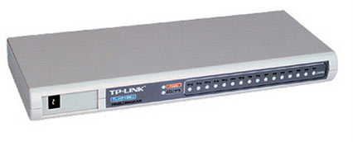
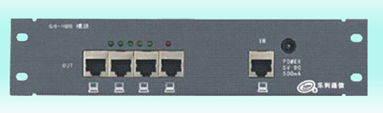
Repeater/Hub
TCP/IP Protocol Analysis

Slide 39
Repeater
To extend the physical length of network
Forwards every packet
No filtering capacity
是一个“再生器”，而非放大器
TCP/IP Protocol Analysis

Slide 40


Bridge/L2 Switch
过滤：检查帧的目的地址，然后决定是转发还是丢弃
A
A
P
D1
P
S
D2
S
T
T
N
S
N
X
DL
DL
DL
Ph
Ph
Ph
Ph
A
A to D
D
B
A to G
C
E
H
F
G
TCP/IP Protocol Analysis
Notes:
网络工程系
电子科大通信学院
Bridge:
Regenerate received signal
Filter by checking destination physical address contained in the packet
A table that maps address to interface
No physical address

Slide 41
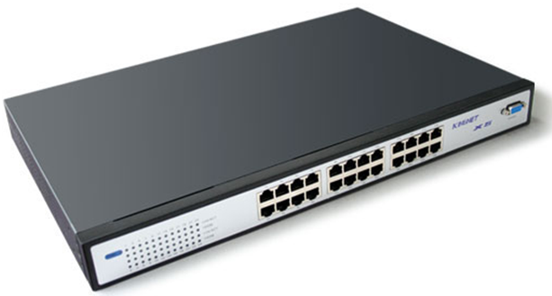
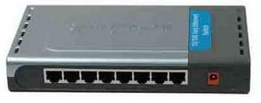
Bridge/L2 Switch
Sohu 交换机
TCP/IP Protocol Analysis

Slide 42
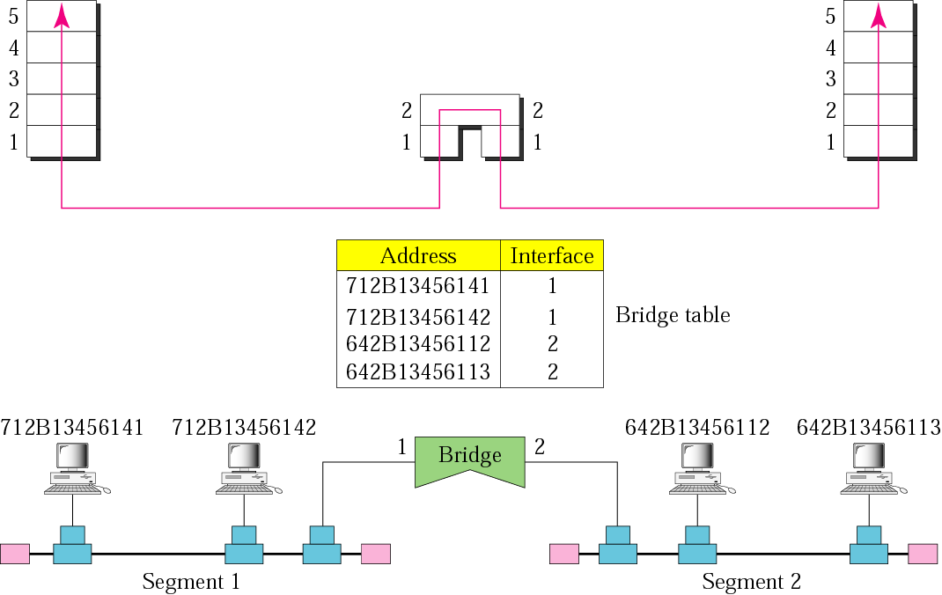
Bridge/L2 Switch
过滤依据：
网桥转发表
Bridge Table
TCP/IP Protocol Analysis

Slide 43
Bridge/L2 Switch
Regenerate received signal
Filter by checking destination physical address contained in the packet
  A table that maps address to interface
  No physical address
  Do not change the physical address contained in the packet
TCP/IP Protocol Analysis

Slide 44
Router / L3 Switch
网桥：将1个局域网的各网段连接起来
路由器：把几个独立的局域网或者广域网连接形成互联网
A
A
P
P
S
S
S
D
T
T
N
N
N
DL
DL
DL
DL
DL
Ph
Ph
Ph
Ph
Ph
Ph
A
A to H
H
TCP/IP Protocol Analysis
Notes:
网络工程系
电子科大通信学院
Router: internetworking device (LANs WANs)
Functions:
Regenerate signal at physical layer
Check physical address
Check IP address
Has physical address and IP address
Receiving rule: the destination physical address contained in packet = address of the interface at which receive the packet
Change the physical address when it forwards the packet

Slide 45
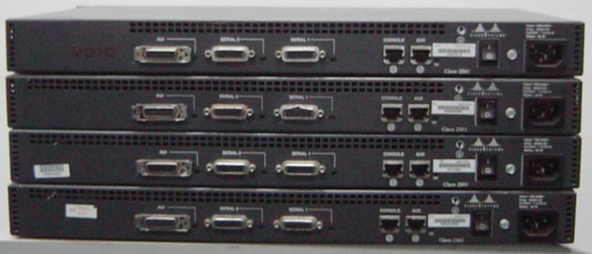
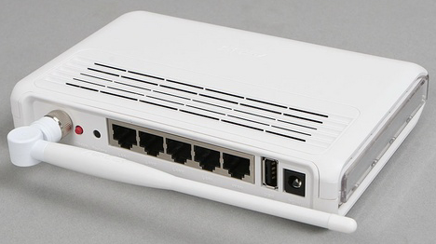
Router / L3 Switch
Sohu 路由器
TCP/IP Protocol Analysis

Slide 46
Router / L3 Switch
Internetworking device (LANs WANs)
Functions:
  Regenerate signal at physical layer
  Check physical address
  Check IP address
与网桥的区别
  每个接口都有：physical addresses and IP addresses
  Receiving rule:
  Packet_Phy_Addr_{Dest} = Phy_Addr_{Rec_Interface}
  Change the physical address when it forwards the packet
TCP/IP Protocol Analysis

Slide 47
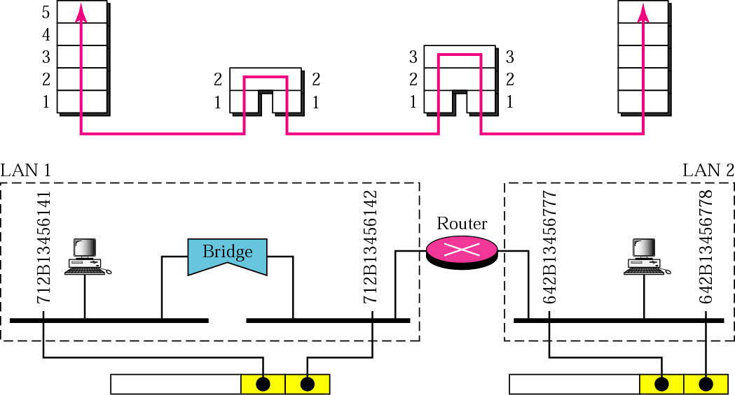
Routing example
TCP/IP Protocol Analysis

Slide 48

TCP/IP Protocol Analysis

Slide 49
Gateway
Protocol converter（协议转换器）、proxy
Message
buffer
Host 1
Gateway
Host 2
1
2
1
2
TCP connection
TP4 connection
Network
TCP/IP and RFC822
OSI TP4 and X.400
TCP/IP Protocol Analysis

Slide 50
Summary
LAN & WAN
  基本概念、特点
  Ethernet：拓扑、帧结构、冲突
  Point-to-point WAN：特点、主要协议
  Switched WAN：交换技术、主要协议
HUB、Switch、Router、Gateway
  功能层次结构
  数据转发层次
区别
  Default gateway vs. Gateway
TCP/IP Protocol Analysis

Slide 51
以太网接口数据结构
太网相关的数据结构ether.h
TCP/IP Protocol Analysis

Slide 52
以太网网卡驱动
设备驱动表项(数据结构devsw) conf.h
Xinu给出了三种以太网卡的驱动
  Intel EtherExpress以太网设备(ee)
  AMD 7990 Lance以太网芯片(lance)
  SMC Ultra以太网设备(ue)
在compile目录下的Configuration文件中，有各个设备的驱动配置
TCP/IP Protocol Analysis
Notes:
以太网中网络数据连接的端口就是以太网接口。
网卡是局域网中最基本的部件之一，它是连接计算机与网络的硬件设备。无论是双绞线连接、同轴电缆连接还是光纤连接，都必须借助于网卡才能实现数据的通信
网络工程系
电子科大通信学院

Slide 53
lance网卡驱动配置如下
/* Ethernet using AMD 7990 Lance interface */
eth:
on LANCE -i ethinit -o ioerr -c ioerr
-r ioerr -w ethwrite -s ioerr
-n ethcntl -g ioerr -p ioerr
-iint ethinter -oint ethinter
ETHER is eth on LANCE csr=01770200000 ivec=0154 ovec=0154
/* 0xfe10000 0x6c 0x6c */
当网络接口层发送以太网帧时，会调用write(eth_dev, buff, len)函数。通过设备描述符，可以找到eth_dev所对应的以太网设备表项devsw数据结构，调用设备写函数所指向ethwrite函数，完成以太帧的发送。
当以太网卡有数据接收时，会调用相应的中断处理程序ethinter。ethinter函数完成相应的网卡中断处理，读取以太帧，交由以太网的多路分解程序ethdemux。Ethdemux函数对帧数据的正确性进行一定的判断后，转交给网络接口层的函数ni_in进行处理。
TCP/IP Protocol Analysis

Slide 54
网络接口层数据结构
网络接口层定义了一个统一的数据结构netif
#define NI_LOCAL 0 /* 环回网络接口 接口号*/
#define NI_PRIMARY 1 /* 主网络接口 接口号 */
extern struct netif nif[];
int ni_in(struct netif *pni, struct ep *pep, unsigned len)
int netwrite(struct netif *, struct ep *, unsigned);
TCP/IP Protocol Analysis

Slide 55
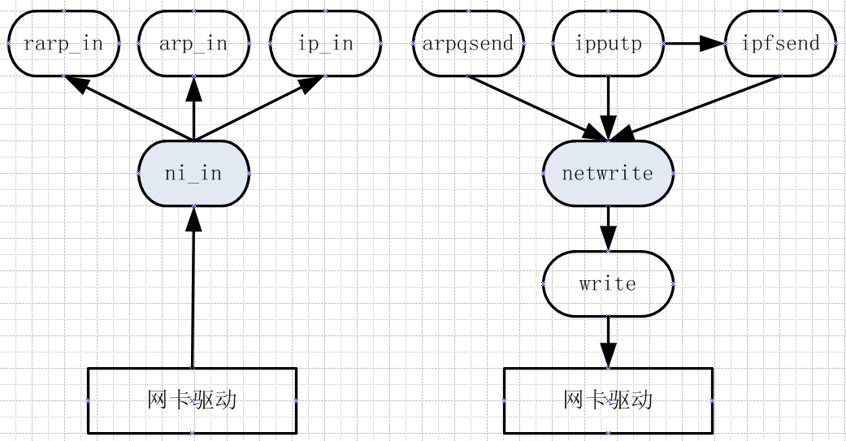
网络接口处理流程
TCP/IP Protocol Analysis

Slide 56
netstart函数
netstart函数会调用调用一些初始函数完成模块初始化工作，如arpinit完成ARP模块的初始化，ipfinit完成IP分片模块的初始化，inithost初始主机的网络接口，hginit初始化多播表；此外，netstart还创建了很多进程，负责其它网络模块的处理，如slowtimer进程负责ARP、IP等模块中的定时器处理，ipproc进程负责IP数据包的处理，tcptimer进程负责TCP模块中的定时器，tcpinp进程负责TCP模块的输入处理，tcpout进程负责TCP模块的输出处理，rip进程负责RIP报文的处理。
TCP/IP Protocol Analysis

Slide 57
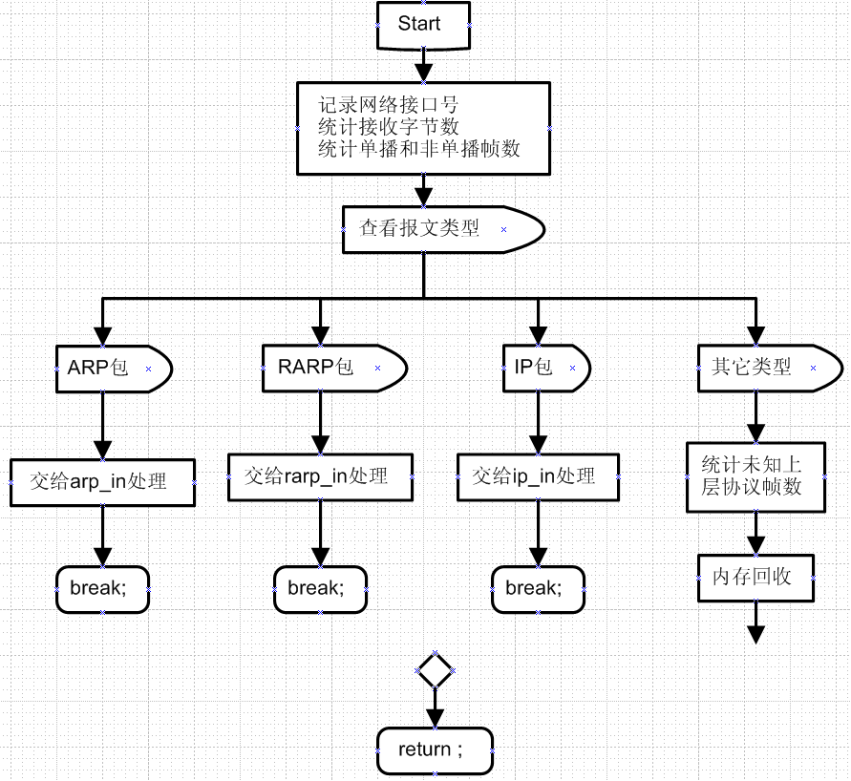
网络接口层的多路分解ni_in函数
TCP/IP Protocol Analysis

